Slide 1
Notes:
Государственное бюджетное учреждение города Москвы «Центр спорта и досуга «Атлант» (далее – Учреждение) осуществляют деятельность в районе Ясенево с 2007 года, в сфере социально-воспитательной, досуговой, физкультурно-оздоровительной и спортивной работы с населением по месту жительства.
Основными направлениями деятельности Учреждения являются:
участие в реализации государственной политики в области спорта, культуры и досуга, поддержки молодежи и семьи на территории муниципального округа Ясенево;
популяризация здорового образа жизни, вовлечение жителей района Ясенево в занятия физической культурой и спортом;
организация соревнований и физкультурно-спортивных праздников на территории муниципального округа Ясенево;
организация культурного досуга жителей муниципального округа Ясенево;
социально-воспитательная, профилактическая работа с населением, в том числе, профилактика отклоняющегося поведения несовершеннолетних, межнациональной розни, пропаганда духовных и нравственных ценностей;
организация и проведение местных праздничных и иных зрелищных мероприятий;
организация работы по военно-патриотическому воспитанию граждан;

Slide 2
Отчет о работе Центра спорта
и досуга «Атлант»
2019 год

Slide 3
Помещения «Атланта»
Учреждение осуществляет свою деятельность по адресам:
🙋‍♀️
*Главное помещение ГБУ «ЦСД «Атлант»
3

Slide 4
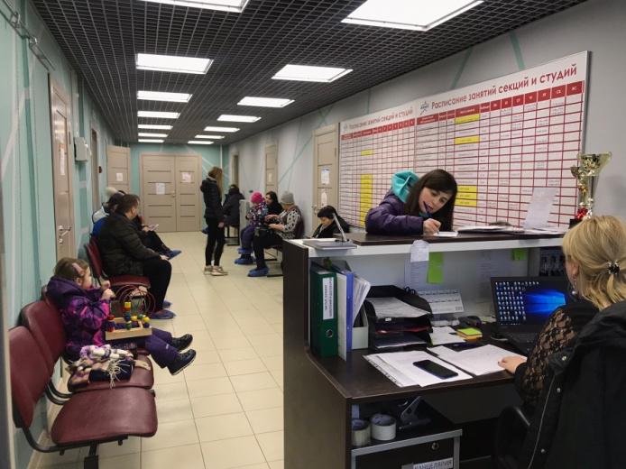
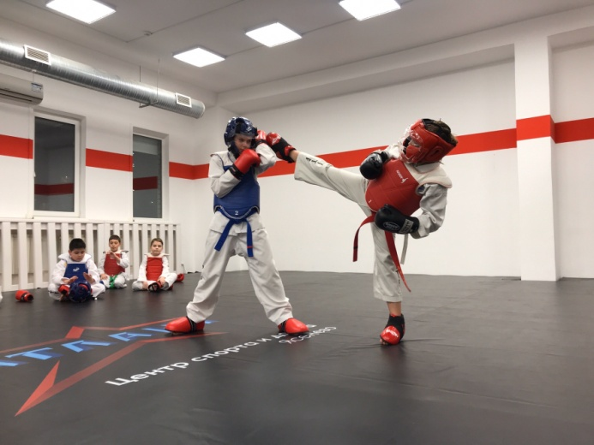
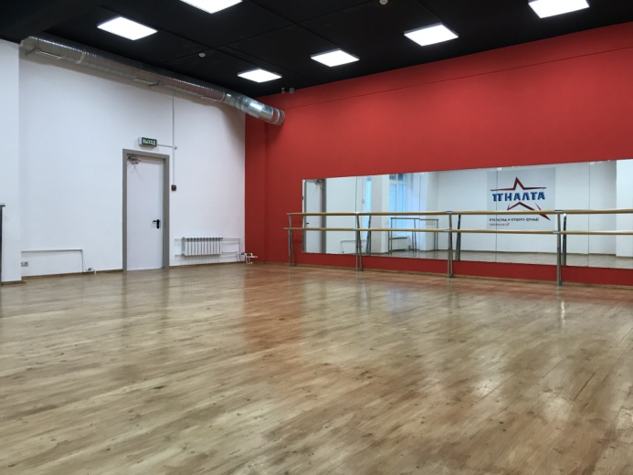
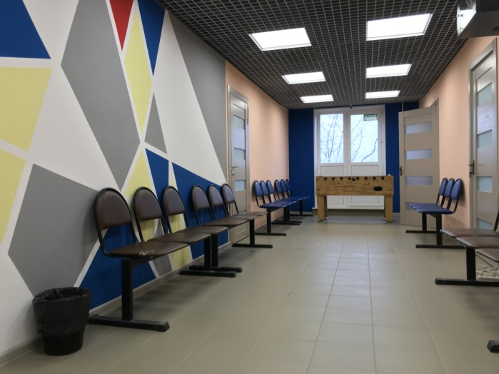
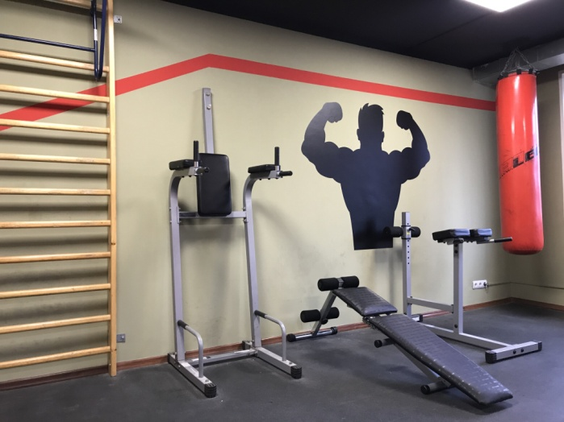
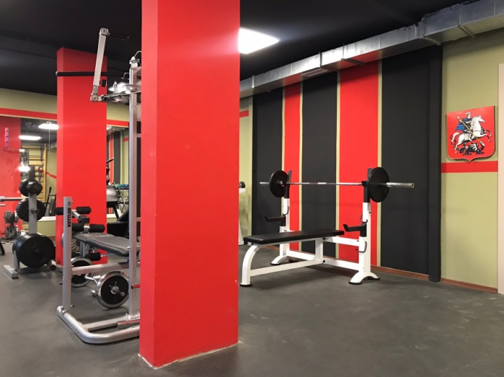
Помещения «Атланта»
Капитальный ремонт помещений Центра по адресам:
4

Slide 5
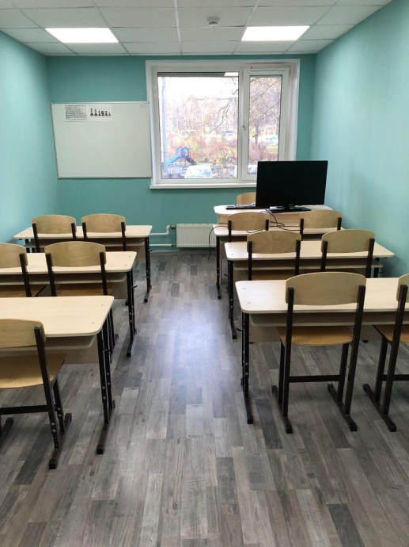
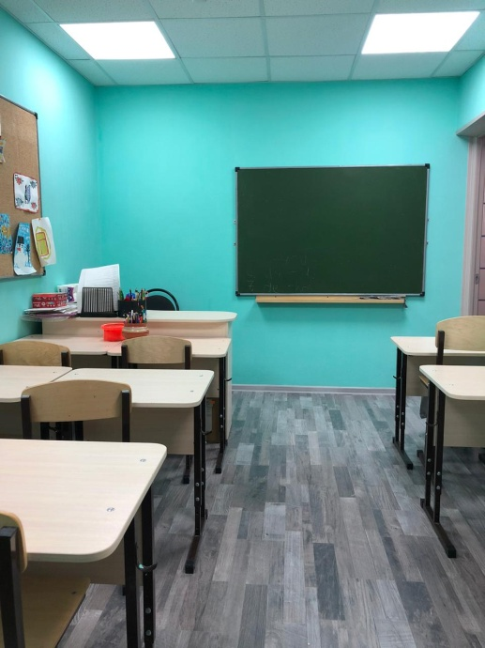
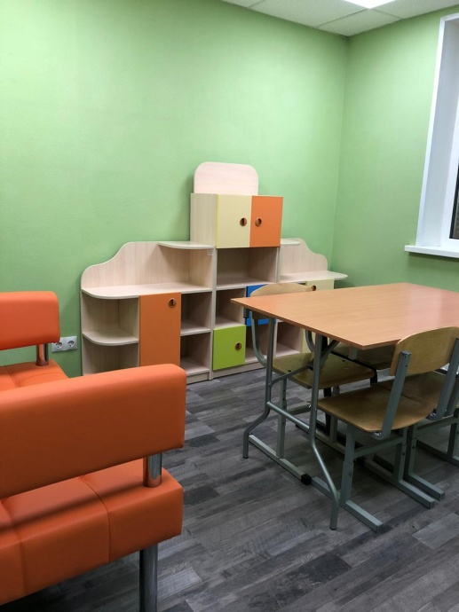
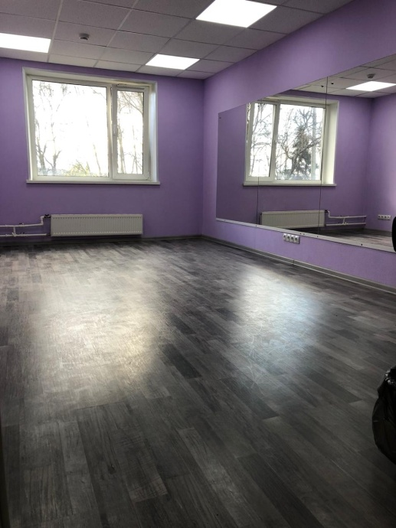
Помещения «Атланта»
Капитальный ремонт помещений Центра по адресам:
5

Slide 6
Программная деятельность
Секции и студии «Атланта»:
6

Slide 7
Программная деятельность
Секции и студии «Атланта»:
7

Slide 8
993
жителя регулярно
посещают «Атлант»

Slide 9
Программная деятельность
Занимающиеся «Атланта»:
Количество жителей, привлеченных к систематическим занятиям спортом по ГЗ | 520
Количество жителей, привлеченных к систематическим занятиям спортом от ПДД | 221
В том числе лица состоящие на учете в КДН и ЗП | 13
В том числе лица с ОВЗ | 46
9

Slide 10
37 спортивных секций
22 бюджетных | 15 платных
айкидо
баскетбол
тхэквондо
карате
самбо
офп
танцы
хип-хоп
футбол
шахматы
фитнес
хоккей
евроденс
тренажерный зал
10

Slide 11
46
спортивных
и культурно-массовых
мероприятий

Slide 12
Победы «Атланта»
1 место Мини – футбол «Московский двор - спортивный двор»
1 место
Футбол
«Кожаный мяч»
1 место Городские соревнования по мини-футболу
1 место
Волейбол «Московский двор - спортивный двор»
2 место
Конькобежный спорт «Лед нашей надежды »
3 место
Хоккей
«Золотая шайба»
12

Slide 13
Москомспорт
«Содружество» | баскетбол
«Созвездие» | хоккей
Школы
№ 2103 | футбол
№ 1561 | баскетбол
Спортивные площадки
хоккей, футбол, фитнес
Зона отдыха Битца
спортивное ориентирование

Slide 14
13 студий/кружков
13 бесплатных | 5 платных
дошкольное развитие
изостудии
музыкальная терапия
раннее развитие
гражданско-патриотические клубы
14

Slide 15
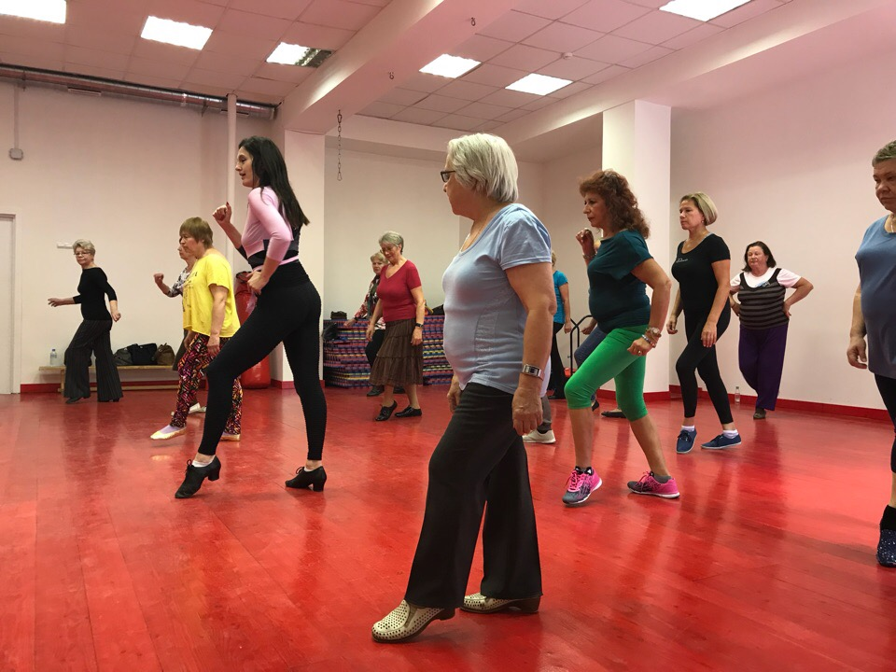
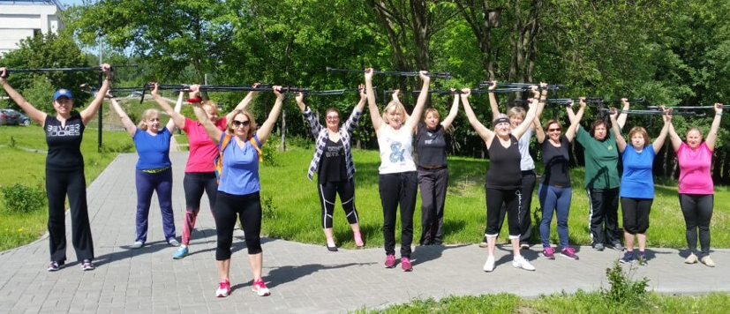
Московское долголетие
Занятия в «Атланте» посещают 79 человек.
15

Slide 16
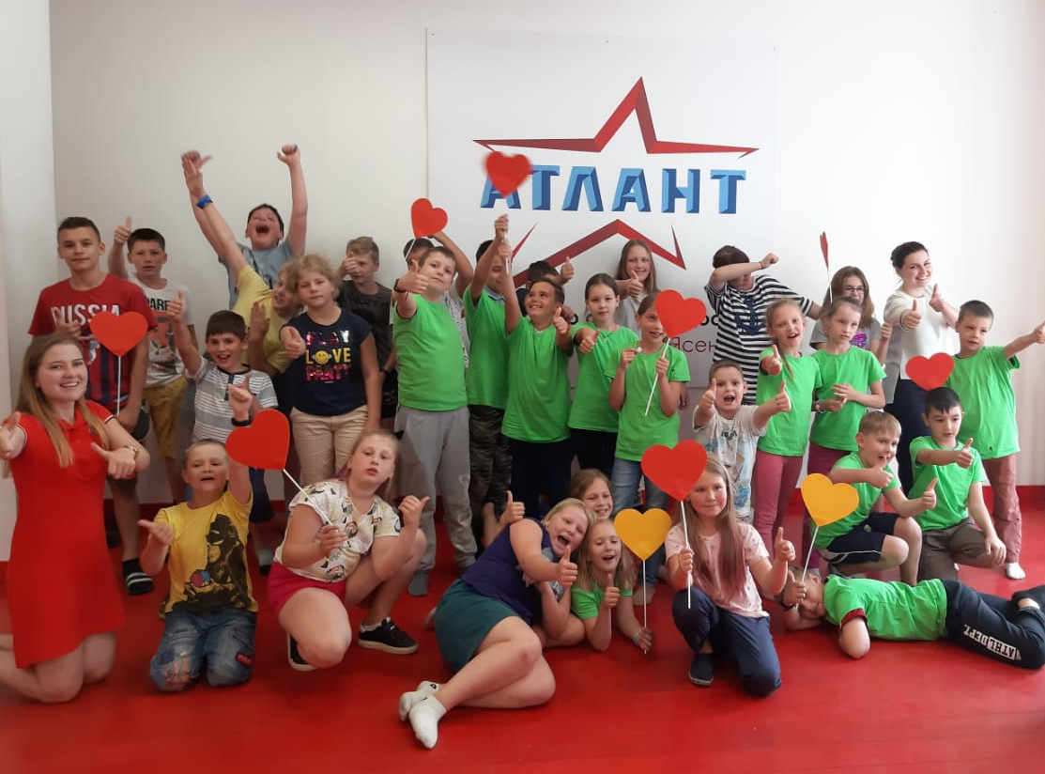
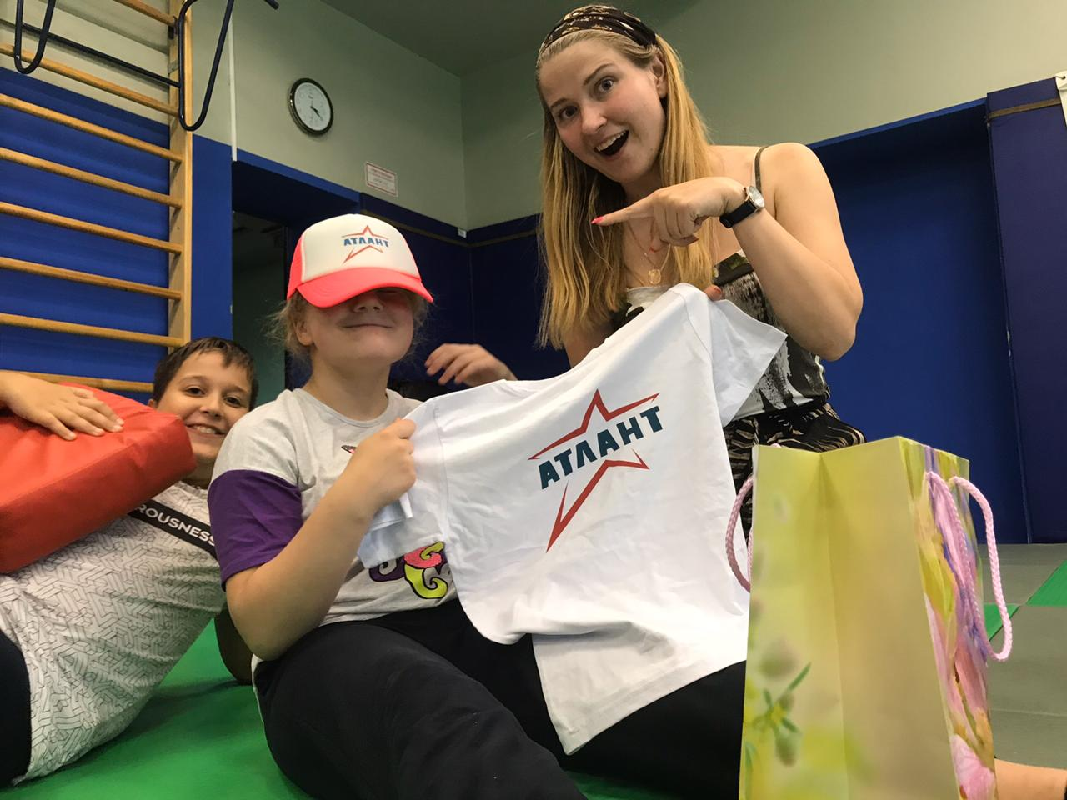
Летний клуб «Atlant Camp»
16

Slide 17
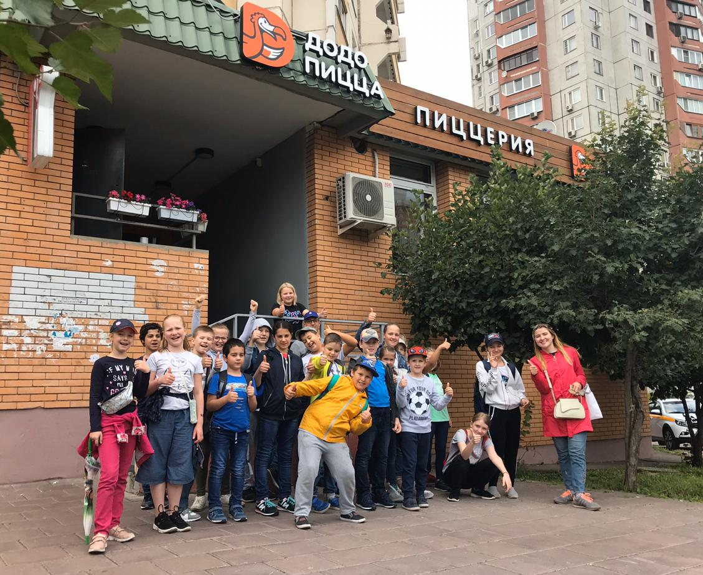
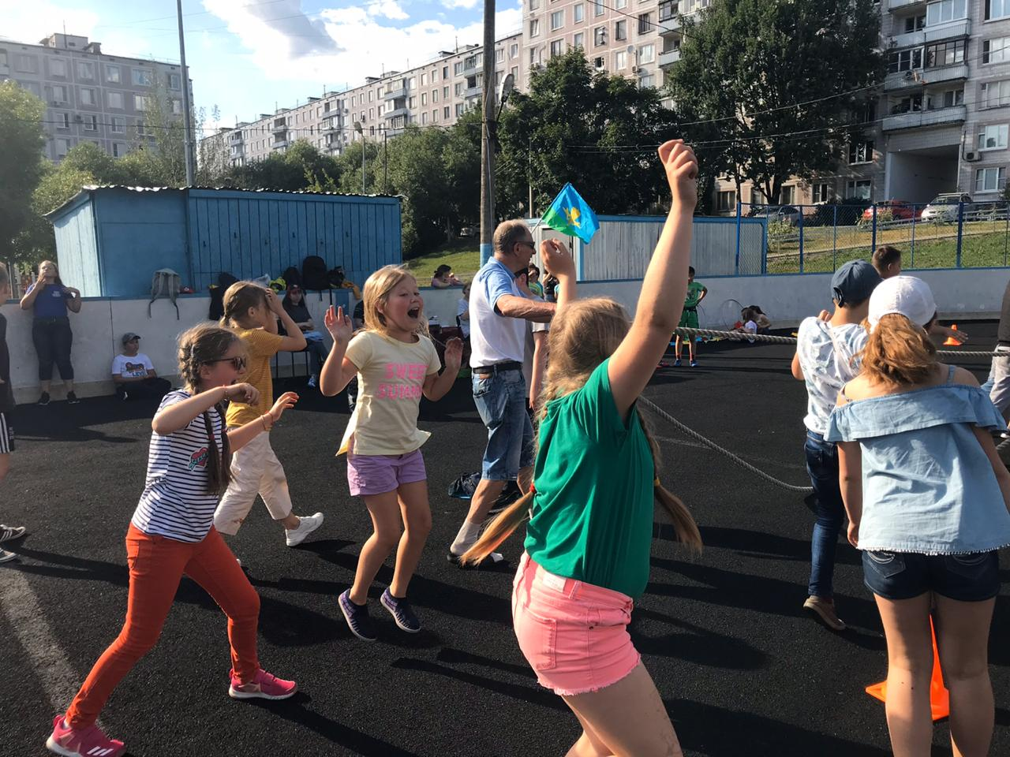
Для детей были организованы 2 программы
кратковременного пребывания
За три смены летний клуб посетило 76 детей
от 7 до 14 лет
17

Slide 18
1 962
жителя посетило
мероприятия «Атланта»

Slide 19
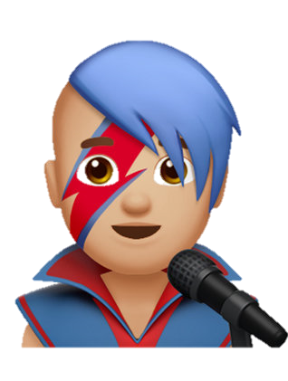
13 подростков
19

Slide 20
«Союз-Беркут»
«Катюша»
20

Slide 21
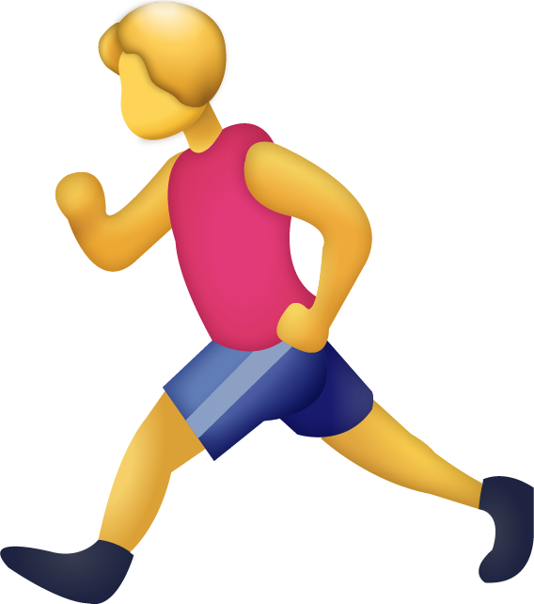
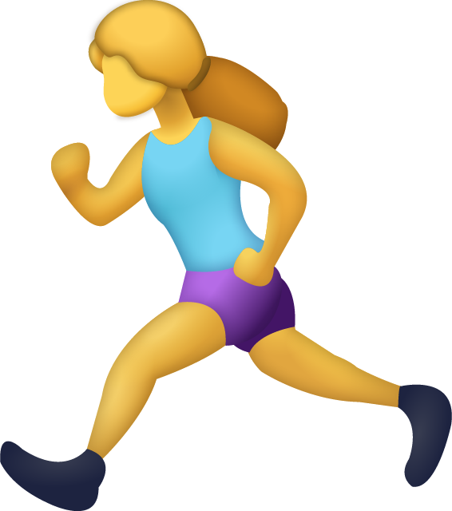
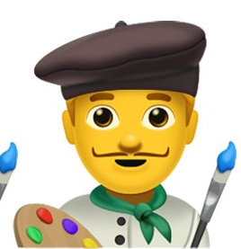
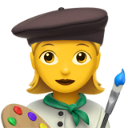
17
спорт инструкторов
7
руководителей
студий
21

Slide 22
Субсидии из бюджета и доходы полученные от оказания платных услуг в 2019 году
Источники финансового обеспечения «Атланта»
Субсидии из бюджета города | Доходы от ПДД | Целевая субсидия | Гранты по программе Московское долголетие
17 143 097 | 5 278 127 | 898 264 | 283 770
22

Slide 23
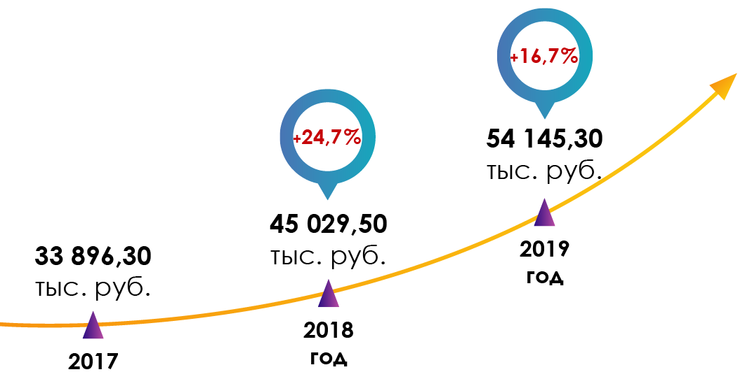
Фонд оплаты труда «Атланта»
Заработная плата основного персонала
23

